Slide 1
Aprendizaje de máquina

Slide 2
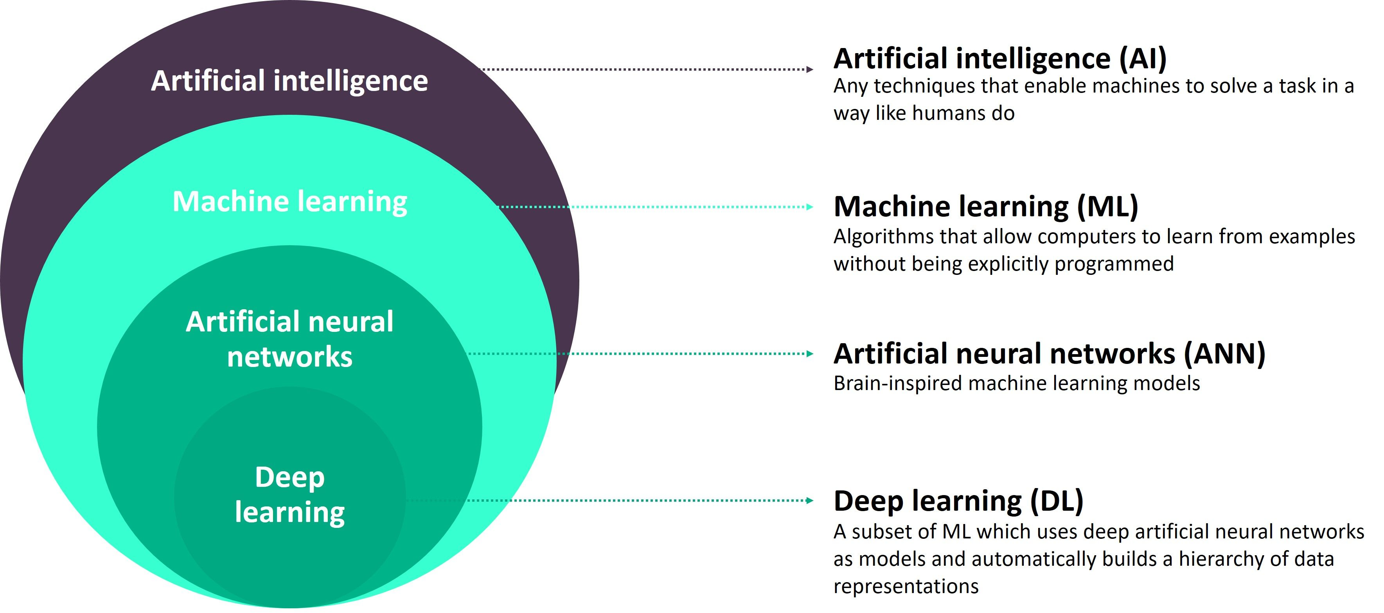
Inteligencia artificial vs aprendizaje de máquina:

Slide 3
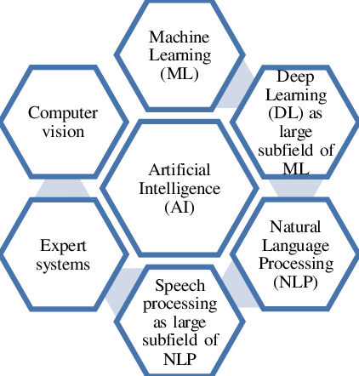
Tipos de AI:

Slide 4
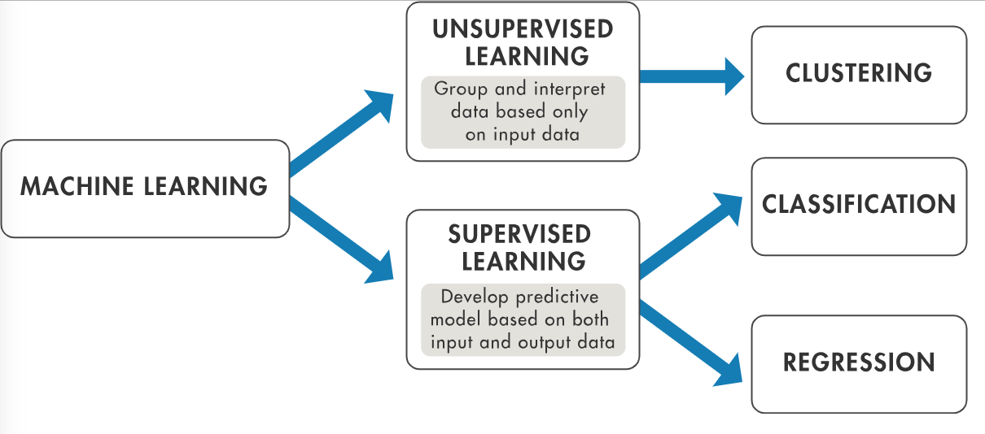
Tipos de ML:

Slide 5
